Slide 2
优秀教师的专业发展
魏军2020.08

Slide 3
壹
眼界决定境界
report

Slide 4
眼界决定境界
1
“建设一座新城市 ”
“盖一幢高楼 ”
“砌墙”
唯有高瞻远瞩 才有潜在机遇

Slide 5
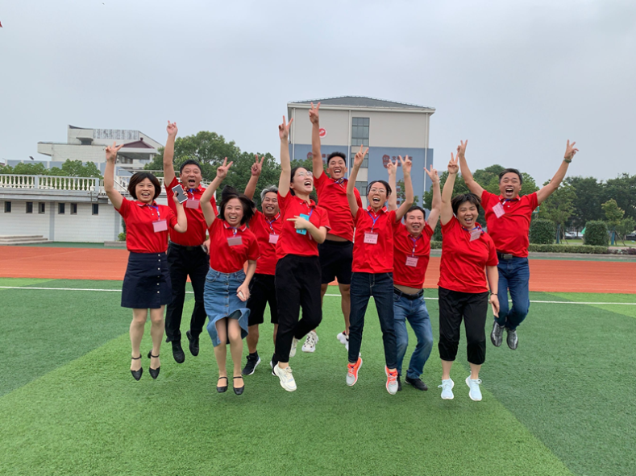
拓宽眼界 提高境界
1.1
1.1.1三人行，必有师
1.1.2走出去，请进来
1.1.3找组织，加团队

Slide 6
打破安逸 实现自我
1.2

Slide 7
与时俱进 立德树人
1.3
1.3.1让“感动”成为社会兴趣
1.3.2让“意义”鼓动日常行为
1.3.3让“信念”创造美好未来
“青年的价值取向决定了未来整个社会的价值取向。”
“立志是一切开始的前提，青年要立志做大事，不要立志做大官。”
“有信念、有梦想、有奋斗、有奉献的人生，才是有意义的人生。”
——习近平

Slide 8
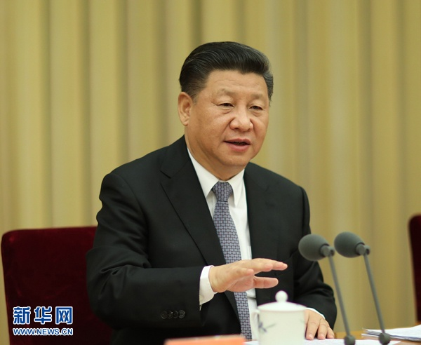
“四有教师”
打造一支有理想信念、有道德情操、有扎实学识、有仁爱之心的“四有”好老师队伍，
四有教师中的“三有”都涉及到“德”！但也包含“才”——扎实学识！
这是国家层面对教师的根本要求！
习近平总书记
2014年视察北京师范大学

Slide 9
给新老师的建议
贰
report

Slide 10
2.1
某些现状
1
重结果，轻过程
重知识，轻方法
重教学，轻检测
重分数，轻素养

Slide 11
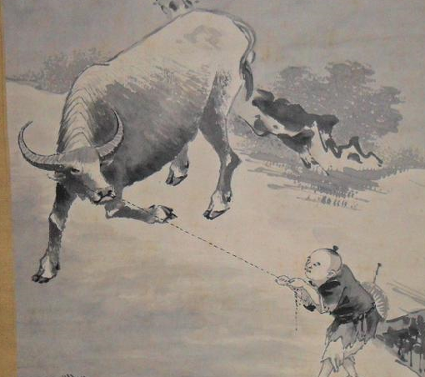
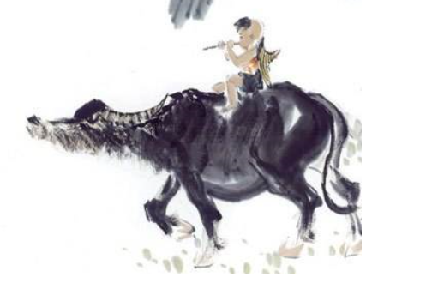
教学观念的转变
2.2
人 与“牛”

Slide 12
教学观念的转变
2.2
A.牵牛 B.赶牛 C.引牛 D.放牛
危机：产品、容器、动物、囚徒！
《学记》：道而弗牵，强而弗抑，开而弗达。

Slide 13
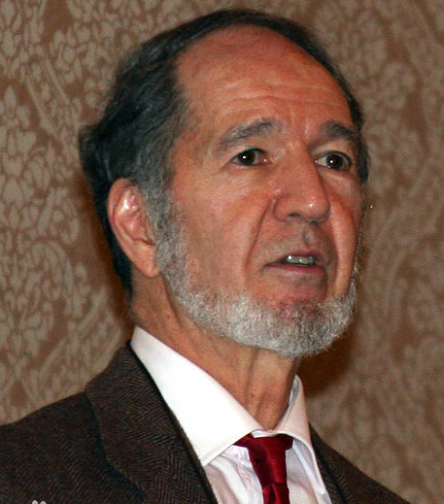
教师角色的转变
2.3
思想
疏导者
心理
辅导者
行为
诱导者
目标
引导者
学法
指导者
成功还是失败，关键在于当时代变化时，哪一种核心价值观需要恪守，哪一种则需要抛弃和替换！
贾雷德•戴蒙德

Slide 14
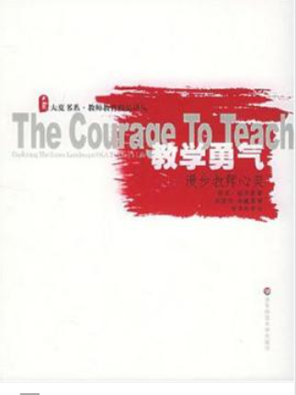
真正好的教学不能降低到技术层面，
真正好的 教学来自于教师的自身认同和自身完整”！
帕克·帕尔默
好的教育让每个生命发光!

Slide 15
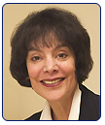
用发展的眼光看学生
2.4
罗森塔尔效应
(皮格马利翁效应)
德威克教授指出，人有两种思维模式（mindset）:一种名为固定型思维模式，另一种名为成长型思维模式。
前者意味着，学生认为自己的能力和水平是命定的；后者意味着，学生认为自己的能力和水平可以不断发展、不断进步。
卡罗尔•德威克（Carol Dweck）, 哥伦比亚大学行为心理学教授，

Slide 16
2.5
善于管理，规划人生
家庭
班级
时间
课堂
n年
五年
三年
一年

Slide 17
叁
教师专业成长建议
report

Slide 18
教科研的基本问题
Q1：为什么?(价值与意义)
Q2：做什么？(目标与内容)
Q3：怎么做？（策略与方法）
Q4：做得怎么样？(效果与评价)
Q5：如何做得更好？(反思与改进)
(教、学、评、写、做等)

Slide 19
教学
3.1
教学主张
严而有度
教学机智
3.1.1学生喜欢的教师
情绪控制
一视同仁
幽默风趣
有宽容心

Slide 20
教学
3.1
3.1.2向课堂要效率
评价内容 | 高低度说明 | 量化记载
课堂主体 | 教师中心（低）----学生中心（高） | ☆ ☆ ☆ ☆ ☆
学习目标 | 不明确--------------------------明确 | ☆ ☆ ☆ ☆ ☆
课堂管理 | 无 序--------------------------有序 | ☆ ☆ ☆ ☆ ☆
任务呈现 | 不清晰--------------------------清晰 | ☆ ☆ ☆ ☆ ☆
教师指导 | 单一化-----------------------多样化 | ☆ ☆ ☆ ☆ ☆
学生活动参与度 | 低---------------------------------高 | ☆ ☆ ☆ ☆ ☆
评价任务达成 | 没达成--------------------------达成 | ☆ ☆ ☆ ☆ ☆
学习的成功性 | 低---------------------------------高 | ☆ ☆ ☆ ☆ ☆
核心素养培育 | 低---------------------------------高 | ☆ ☆ ☆ ☆ ☆
整体评价与建议
从教学到教育，做学生的点灯人

Slide 21
教学
3.1
三个层次
3.1.3教学评价
Title in here
Title in here
1.做试题
- 基本能力
- 跳入题海
2.精选试题
- 效率提升
- 畅游题海
3.原创试题
- 高屋建瓴
- 欣赏享受
做试题
精选试题
Title in here
原创试题

Slide 22
教学
3.1
匹配
分层
反馈
立足基础
兼顾发展
控制难度
课后作业
单元练习
3.1.3教学评价
中考复习
课程标准
考试说明
专题化
系列化
精讲精练
总结提升
研究方向
期中期末

Slide 23
论文
3.2
论文选题的源头活水——教材研究
论文选题的不拔之柱——教法研究
3.2.1选题
论文选题的肥田沃土——课堂观察
论文选题的必要途径——课题研究
论文选题的有力支撑——试题研究

Slide 24
论文
3.2
标 题
作者姓名 （工作单位名称地址）
摘要
关键词
引言
正文论述
结论
参考文献
3.2.2论文的基本结构

Slide 25
论文
3.2
1. 选题新颖
2. 理论高度
3.2.3经验之谈
3. 小题大做
4. 善用图表
5. 投其所好

Slide 26
标题包装——做“标题党”
现代动物大学首届毕业生召开“迎接二十一世纪”论文发布会。论文篇目如下：
一、人仗我势的新说 | 十一、谈谈伯乐的虚伪性
二、杀我吓猴的愚蠢 | 十二、东郭先生应该平反和恢复名誉
三、团结就是力量 | 十三、滑溜与高速度
四、试论大款的形象 | 十四、横行道路之必要
五、关于蚯蚓的欺骗性 | 十五、美丽的不是花
六、再论拍我的屁股 | 十六、经验就在胡子上
七、我学主人说话和奴才学我说话的关系 | 十七、崇拜缰绳是被奴役的根源
八、偷吃粮食要名正言顺 | 十八、动物世界不能没有国王
九、人类应该全面保护动物 | 十九、关于老虎充大王的疑义
十、草也应该是人类的粮食 | 二十、我们应该走在大街上
作者：狗
作者：千里马
作者：鸡
作者：狼
作者：狼和狈合著
作者：蛇
作者：猪
作者：螃蟹
作者：鱼
作者：蝴蝶
作者：马
作者：山羊
作者：鹦鹉
作者：牛
作者：麻雀
作者：老虎
作者：蚊子
作者：大象
作者：奶牛
作者：老鼠

Slide 27
论文
3.2
早一点，晚一点，早晚写一点
心动不如行动
多一点，少一点，多少写一点

Slide 28
课题
3.3
课题研究流程
选题
申报
立项
开展行动研究
开题、中期、结题
收集过程资料
阶段反思小结
梳理过程材料
提交结题材料
总结研究成果
拟定研究报告
评审鉴定结题

Slide 29
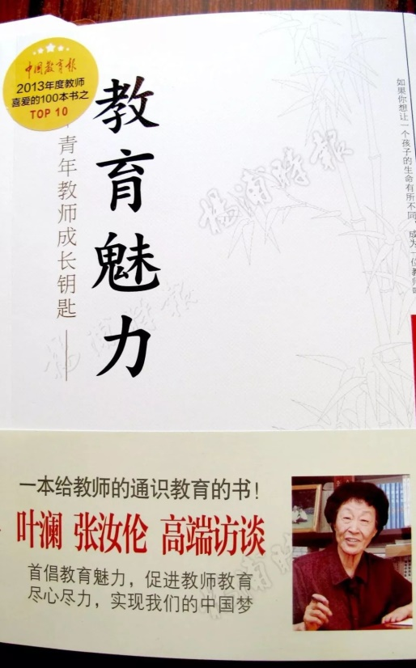
一辈子做老师，一辈子学做教师。
读书，是教师的一种生活，要天天看书，终生以书籍为友，这是一天也不断流的潺潺小溪，它充实着思想的河流

Slide 30
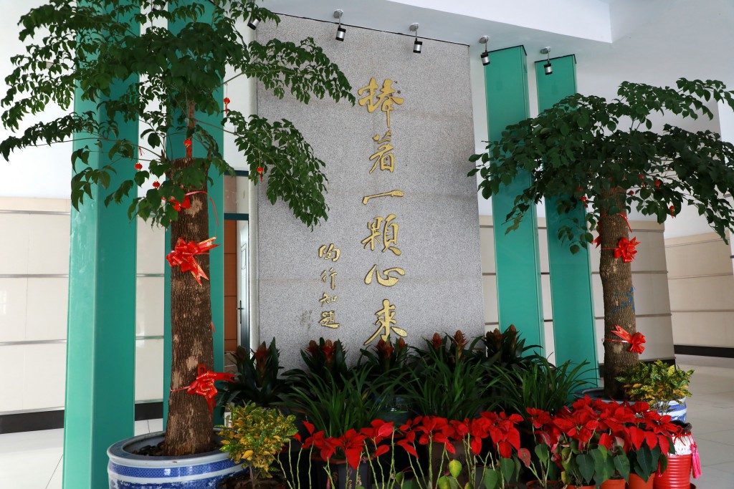
感谢大家的聆听

